Slide 1
Rádiové přenosy
Vlastnosti elektromagnetických vln
Modulace
Principy rádiových přijímačů
Antény

Slide 2
Rádiové přenosy
Vlastnosti elektromagnetických vln

Slide 3
Využití radiových přenosů
Radiotelegrafie
Radiofonie
Rozhlasové vysílání
Televizní vysílání
Mobilní telefony
Bezdrátový internet
Wi-Fi, Bluetoth

Slide 4

Využití radiových přenosů
Radiolokace (RADAR)
Rádiové navigační prostředky
  (ARK, OMEGA, VOR, TACAN, NDB, ILS, DME)
Satelitní navigace (GPS)
Dálkové ovládání (Radio control)
další…

Slide 5
Úplný rádiový řetězec
Elektromagnetické vlnění
Vysílač
Přijímač
Vysílací
anténa
Přijímací
anténa
Zdroj
informace
Kodér
VF
zesilovač
+ ladící
obvody
NF
Modulátor
Demo-
dulátor
NF
zesilovač
Deko-
dér
Zdroj
energie
VF
generátor
VF
VF
NF

Slide 6
Vysílač
Zdroj informace: (člověk, psaný text, záznamové médium, událost,…)
Kodér: převádí informaci na elektrický NF signál
(mikrofon, přehrávač,…)
Zdroj elektrické energie
VF generátor: vytváří nosnou vlnu
Modulátor: na VF signál moduluje NF signál
Vysílací anténní systém

Slide 7
Přijímač
Přijímací anténní systém
VF zesilovač: zesílí přijatý signál
Ladící obvod: vybere požadovanou vlnu
Demodulátor: z VF signálu oddělí NF signál
NF zesilovač: zesílí NF signál určený
k dalšímu zpracování
Dekodér: převádí elektrický NF signál
do požadované formy (reproduktor,…)

Slide 8
Způsoby šíření elektromagnetického vlnění
Přímá vlna
Přízemní vlna
  ohybová
  přímá
  odražená
Ionosférická vlna
Troposferická vlna

Slide 9
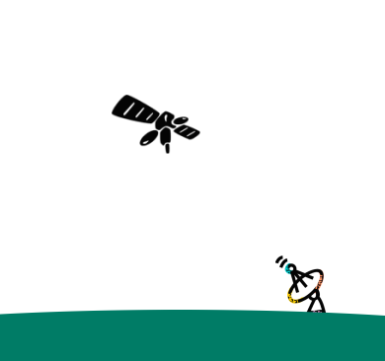
Přímá vlna 1
Využívá se pro spojení se satelity

Slide 10
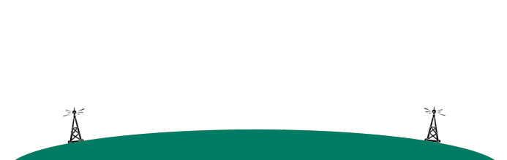
Přízemní vlna ohybová 2a
Sleduje zakřivení zemského povrchu

Slide 11
Přízemní vlna přímá 2b
Vyžaduje přímou viditelnost vysílače a přijímače

Slide 12
Přízemní vlna odražená 2c
Využívá odrazu od zemského povrchu

Slide 13
Ionosferická vlna 3
Využívá odrazu od ionosféry,
na větší vzdálenosti i několikanásobného
Ionosféra 60-400km
λ>10m

Slide 14
Troposferická vlna 4
Využívá rozptylu elektromagnetického vlnění v troposféře
Troposféra 0-11km
Λ<10m

Slide 15
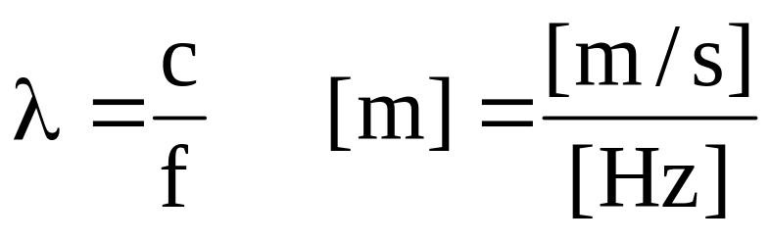
Vlnová délka
λ – vlnová délka
(dráha kterou urazí vlna za jednu periodu)
c – rychlost šíření elektromagnetického vlnění (rychlost světla c_{o}= 3.10⁸ m/s)
f – frekvence

Slide 16
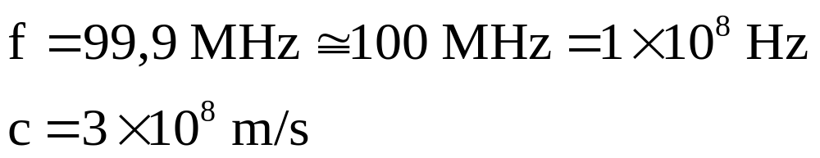
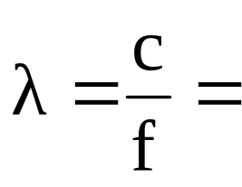
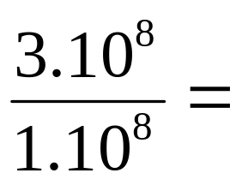
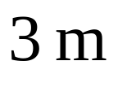
Příklad
Vypočtěte vlnovou délku nosné vlny, na které vysílá Hitrádio Crystal (99,9 MHz)

Slide 17
Rozdělení vln dle frekvence
Způsoby šíření
Pásmo |  | f | λ | Malé vzdálenosti | Velké vzdálenosti
 |  |  |  | 100-200km | Den | Noc
ELF |  | 3mHz-3kHz | 10⁸km-100km | 2a, 3 | 3 | 3
VLF |  | 3kHz-30kHz | 100km-10km | 2a, 3 | 3 | 3
LF | DV | 30kHz-300kHz | 10km-1km | 2a, 3 | 3 | 3
MF | SV | 300kHz-3MHz | 1km-100m | 2a | 2a | 3
HF | KV | 3MHz-30MHz | 100m-10m | 2a | 3 | 3
VHF | VKV | 30MHz-300MHz | 10m-1m | 2b, 2c | 2b, 2c, 4 | 2b, 2c, 4
UHF | UKV | 300MHz-3GHz | 1m-10cm | 2b, 2c | 2b, 2c, 4 | 2b, 2c, 4
SHF |  | 3GHz-30GHz | 10cm-1cm | 1 | 1
EHF |  | 30GHz-300GHz | 1cm-1mm | 1 | 1 | 1

Slide 18
Využití frekvencí
Rozhlas
Pásmo |  | Rozsah
DV |  | 150-285 kHz
SV |  | 525-1605kHz
KV |  | 11,13,16,19,25
 |  | 31,42,49,60 m
VKV | CCIR I | 66-73 MHz
 | CCIR II | 86,5-108 MHz

Slide 19
Využití frekvencí
Televize
Pásmo | Frekvence | Kanál
I | 48-68 MHz | 1-5 | VHF
II | 76-100 MHz
III | 174-230 MHz | 6-12
IV | 470-606 MHz | 21-60 | UHF
V | 606-960 MHz

Slide 20
Využití frekvencí
Použití | Rozsah
Satelitní TV | SHF
Mobilní telefony | 450, 900, 1800, 1900 MHz
Radiolink (WiFi) | 2,4GHz
Vysílačky CB | 27MHz
GPS | 1575,42 MHz 1227,62 MHz 1381,05 MHz 1841,40 MHz 1176,45 MHz

Slide 21
Využití frekvencí
Pásmo | Použití
10-14kHz | Navigace | OMEGA
110-140kHz | Navigace | LORAN
200-800kHz | Navigace | NDB
2-24MHz | Spojovací pásma
74,8-75,2MHz | Navigace | ILS
108-117,975MHz | Navigace | ILS, VOR
117,798-136MHz | Spojovací pásma | Řízení letového provozu
328,6-335,4MHz | Navigace | ILS
960-1215MHz | Navigace | DME
Vyšší | Družicová navigace | GPS
 | Radiolokace
do 40GHz | Doplerovské rychloměry
 | Radiovýškoměry
Letecká
zařízení
NDB - nesměrový maják
VOR - všesměrový maják
ILS - přistávací navigační systém
DME - měření vzdálenosti
GPS - družicová navigace

Slide 22
Rádiové přenosy
Modulace

Slide 23
Způsoby modulace
Analogové:
  Modulačním signálem je analogový (spojitý) signál nabývající nekonečného počtu hodnot
Druhy:
  AM - Amplitudová modulace
  FM - Frekvenční modulace
  PM - Fázová modulace

Slide 24
Způsoby modulace
Digitální:
  modulačním signálem je digitální signál nabývající konečného počtu stavů
Druhy:
  ASK - Amplitude-Shift Keying (odpovídá AM)
  FSK - Frequency-Shift Keying (odpovídá FM)
  PSK - Phase-Shift Keying (odpovídá PM)
    BPSK - Binary Phase Shift Keying (dvoustavová)
    QPSK - Quadrature Phase Shift Keying (čtyřstavová)
    8PSK, 16PSK (vícestavové)

Slide 25
Způsoby modulace
Diskrétní (pulsní)
  výsledný signál je tvořen impulsy nesoucími informaci o modulovaném signálu
Diskrétní - nekvantované:
  PAM - pulsně amplitudová modulace
  PWM - pulsně šířková modulace (W – width)
  PPM - pulsně polohová modulace (P - position)

Slide 26
Způsoby modulace
Diskrétní - kvantované:
  PCM - pulsně kódová modulace (C - code)
  DM - delta modulace
  ADM- adaptivní delta modulace
  DPCM - diferenční pulsně kódovaná modulace
  ADPCM - adaptivní diferenciální pulsně kód. mod.
Pozn:
Ne všechny druhy modulací se využívají při rádiovém přenosu. Některé se využívají například při přenosu pomocí vodičů, případně pro záznam na médium (magnetická páska).

Slide 27
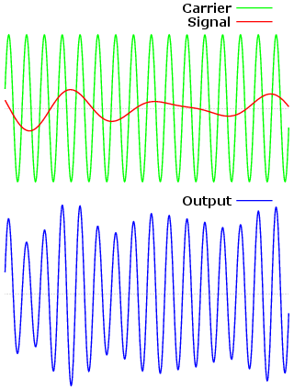
AM - Amplitudová modulace
Při amplitudové modulaci se mění původně stálá amplituda nosné vlny v rytmu přenášené informace

Slide 28
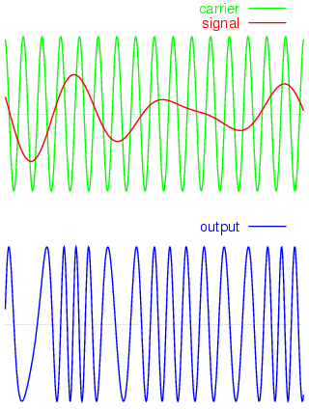
FM - Frekvenční modulace
Při frekvenční modulaci nedochází k ovlivňování amplitudy nosné vlny, nýbrž ke změnám frekvence

Slide 29
Výhody FM proti AM
Možnost vyloučení poruch amplitudového charakteru
Jednodušší modulátor (vysílač)
Větší odstup signálu od šumu
Lepší rozlišení hlasitosti
Velký rozsah NF kmitočtů (téměř dokonalý hudební přenos - stereo)

Slide 30
Nevýhody FM proti AM
Složitější demodulátor (přijímač)
Možnost použití pouze v pásmech VKV
(z důvodu kvalitního přenosu musí být pásmo široké 50kHz)

Slide 31
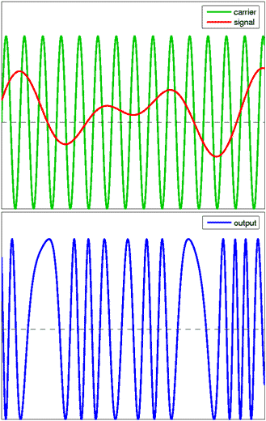
PM - Fázová modulace
Při frekvenční modulaci se mění fázový posun nosné vlny v rytmu přenášené informace

Slide 32
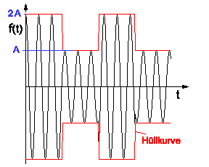
ASK - Amplitude-Shift Keying
Amplituda výsledného signálu může nabývat dvou hodnot odpovídajícím zakódování „0“ a „1“.
Často se „0“ kóduje „nulovou“ amplitudou

Slide 33
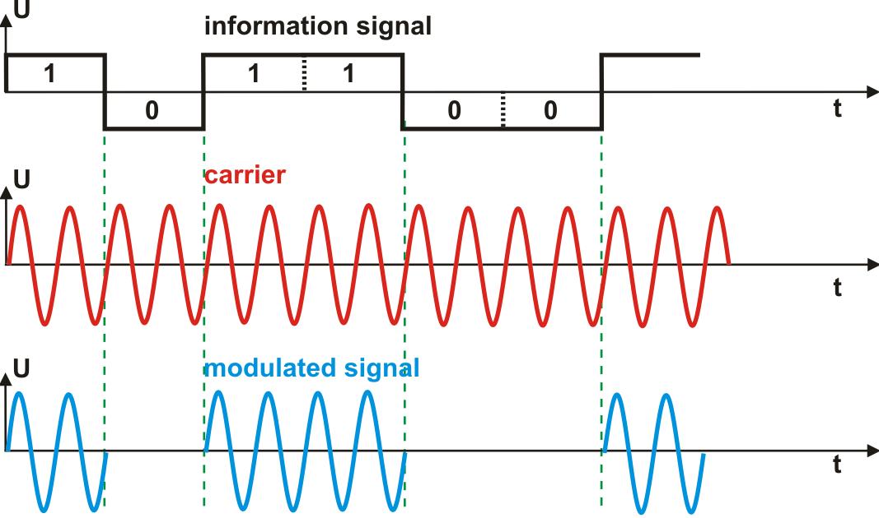
ASK - Amplitude-Shift Keying

Slide 34
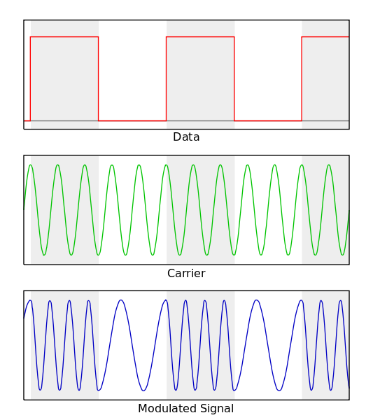
FSK - Frequency-Shift Keying
Frekvence signálu nabývá dvě hodnoty:
  vyšší pro „1“
  nižší pro „0“
Pozn: Přenosová rychlost se udává v baudech/s. Ta může být odlišná od rychlosti udávané v bit/s.

Slide 35
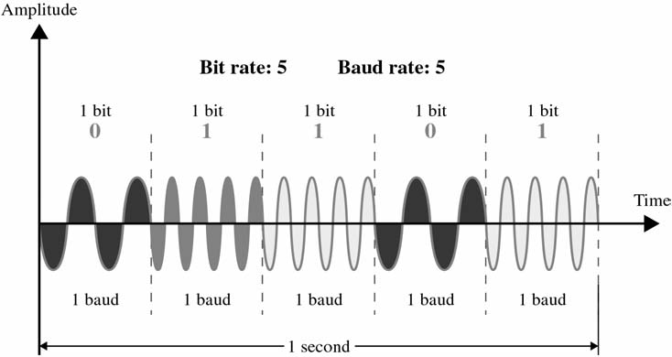
FSK - Frequency-Shift Keying

Slide 36
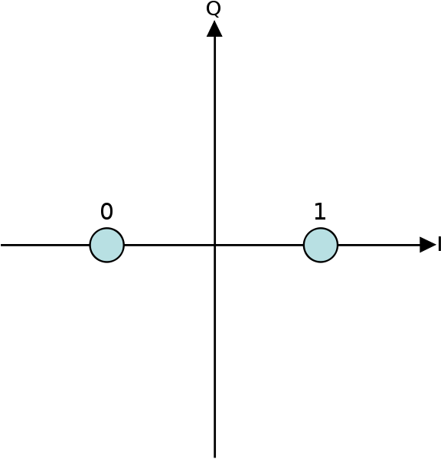
PSK - Phase-Shift Keying
Přenášená informace je v modulaci zakódovaná pomocí fázového posunu signálu oproti původní nosné vlně.
BPSK
  má dva stavy:
    „1“ – posun 0°
    „0“ – posun 180°

Slide 37
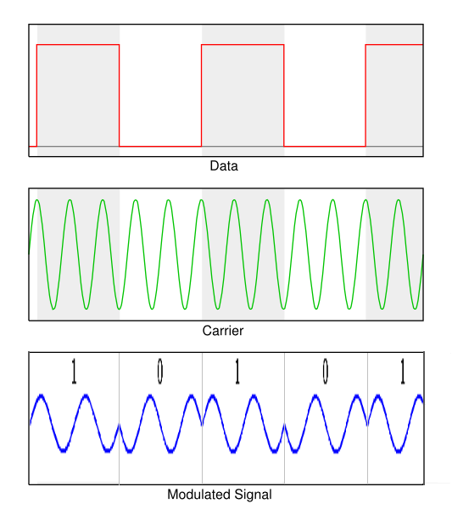
BPSK – Binary Phase-Shift Keying
Při přenosu „1“ zůstává signál shodný s nosnou vlnou.
Při přenosu „0“ je signál oproti nosné vlně převrácený (posunutý o 180°).

Slide 38
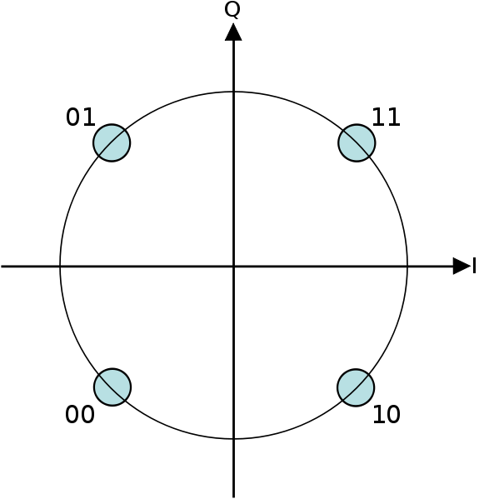
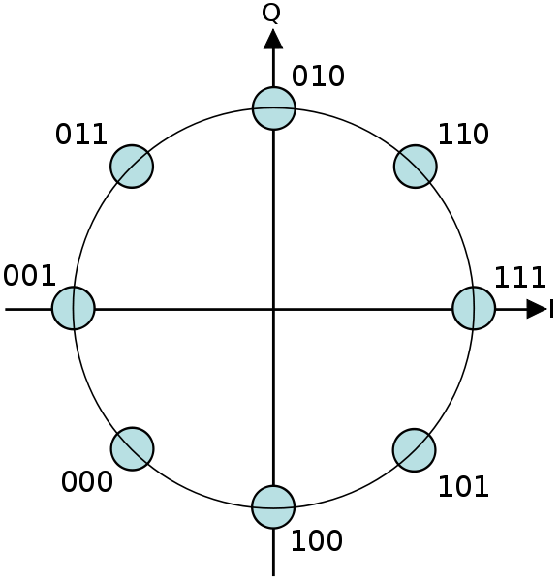
PSK - Phase-Shift Keying
QPSK
  má čtyři stavy:
    „11“ – posun 45°
    „01“ – posun 135°
    „00“ – posun 225°
    „10“ – posun 315°
8PSK (16PSK)
  má osm (šestnáct) stavů
    jednotlivé stavy jsou fázově posunuty o 45° (22,5°).

Slide 39

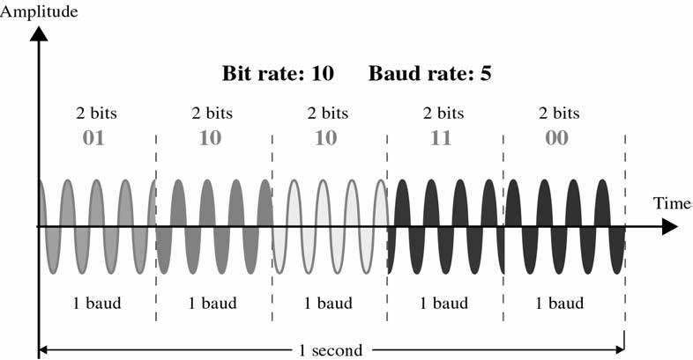
QPSK – Quadrature Phase-Shift Keying

Slide 40
QPSK – Quadrature Phase-Shift Keying
V každém baudu je přenášená informace o velikosti dva bity
Tímto způsobem je možné zvýšit přenosovou rychlost (bit/s) při stejné baudové rychlosti
(při zachování nosné frekvence)
QPSK se využívá napřílkad u ADSL internetu.
8PSK, 16PSK znamená vyšší rychlosti, problémem může být přesné detekování fázového posunu.

Slide 41
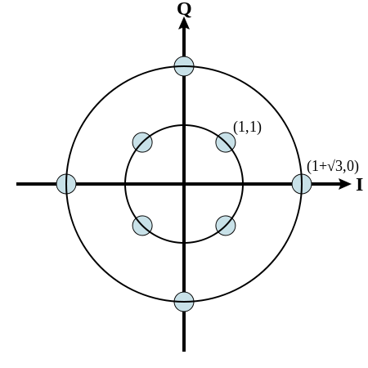
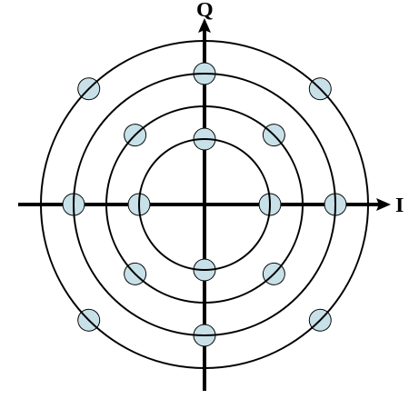
QAM - Quadrature amplitude modulation
Vznikne zkombinování amplitudové modulace ASK
a fázové modulace PSK.
Existuje celá řada variant, účelem je zvýšit přenosovou rychlost při stávající nosné frekvenci.
8QAM
16QAM

Slide 42
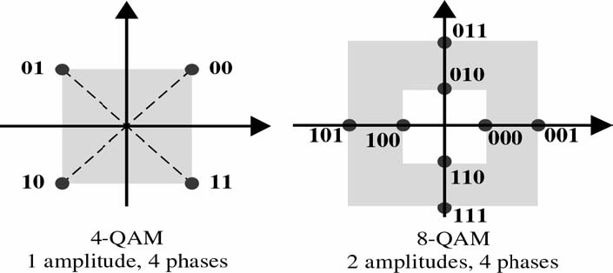
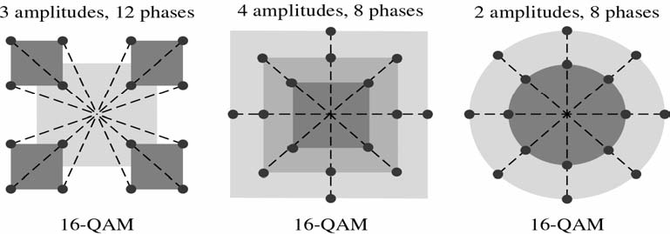

Slide 43
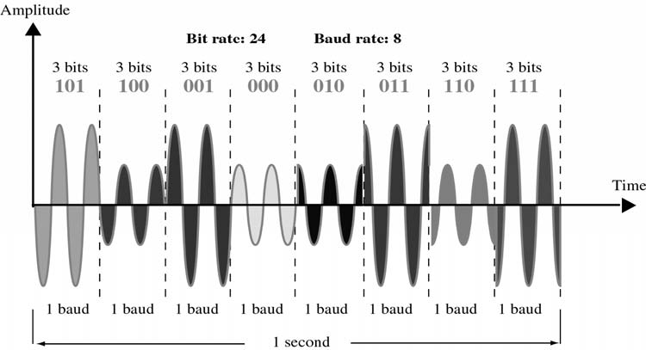
8QAM – 2 amplitudy, 4 fázové posuny

Slide 44
Pulsní modulace
Základem je odebírání vzorků z původního spojitého modulačního signálu.
Tím vzniká diskrétní(nespojitý) signál tvořený impulzy odpovídajícími amplitudě.
Podle způsobu vyjadřování jednotlivých vzorků se impulsní modulace dělí na:
  PAM - pulsně amplitudová modulace
  PWM - pulsně šířková modulace (W – width)
  PPM - pulsně polohová modulace (P - position)
  PCM - pulsně kódová modulace (C - code)

Slide 45
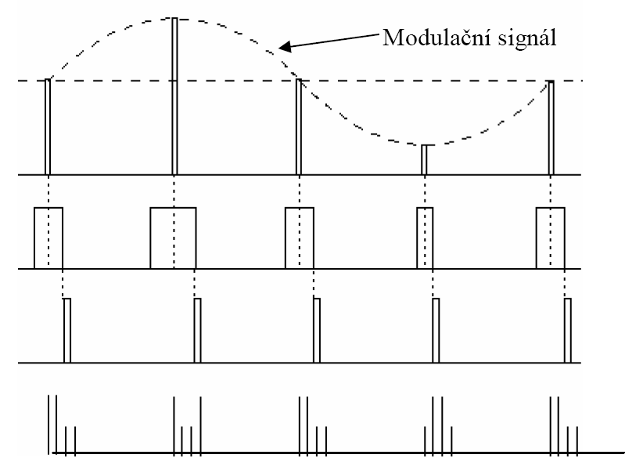
Pulsní modulace
PAM
amplitudová
PWM
šířková
PPM
polohová
PCM
kódová

Slide 46
Rádiové přenosy
Principy rádiových přijímačů

Slide 47
Rádiový přijímač
je zařízení, které je schopno pomocí antény zachytit modulovanou VF elektromagnetickou vlnu, informaci obsaženou v modulaci sejmout, demodulovat a přeměnit na užitečný signál.

Slide 48
Vlastnosti rádiových přijímačů
Citlivost přijímače – udává , jak slabé signály je přijímač schopen přijímat
Selektivita – schopnost přijímače vybrat žádaný signál a potlačit signály nežádoucí

Slide 49
Typy rádiových přijímačů
Bez zesílení
S přímým zesílením
S nepřímým zesílením
Se synchronizací fázovým závěsem (PLL).

Slide 50
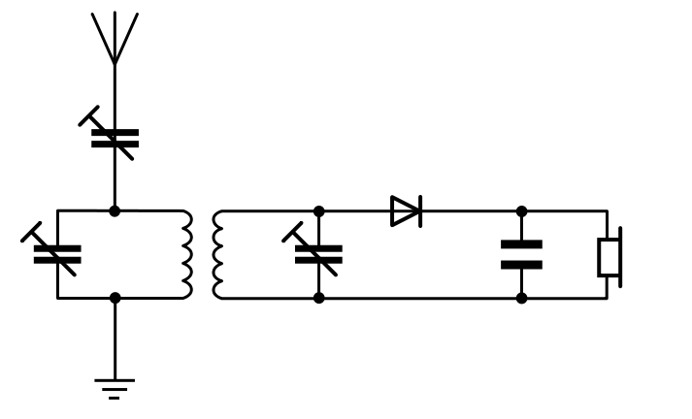
Přijímač bez zesílení - KRYSTALKA

Slide 51
Přijímač bez zesílení - KRYSTALKA
Nepotřebuje napájecí zdroj
Malá citlivost
Malá selektivita
Vhodný pouze k poslechu silných a blízkých vysílačů
Poslech pomocí sluchátek

Slide 52
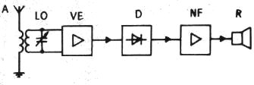
Přijímač s přímým zesílením
VF zesilovač zvyšuje citlivost
NF zesilovač umožňuje hlasitý poslech
Nevýhody:
  Malá selektivita
  Velká změna citlivosti

Slide 53
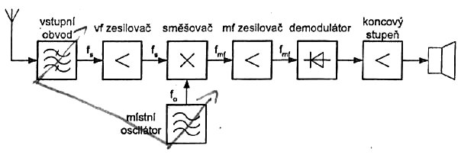
Přijímač s nepřímým zesílením- Superhet
Zesílení a výběr signálu se nedělá v původním oboru kmitočtů, ale ve vhodném nižším pásmu
- mezifrekvence.

Slide 54
Přijímač se synchronizací fázovým závěsem (PLL).
Ladící obvod pro svou činnost využívá principu fázového závěsu.
Výhodou je možnost číslicového ladění:
  přesné naladění a udržení požadované frekvence bez ohledu na teplotní změny
  možnost ladění pomocí číslicového obvodu, ukládání stanic do číslicové paměti

Slide 55
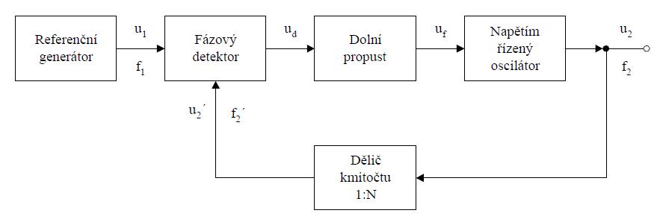
Princip fázového závěsu
Princip obvodu s fázovým závěsem spočívá
v regulaci výstupní frekvence f₂ tak, aby byla přesně definovaným násobkem frekvence f₁ získané
z referenčního generátoru.

Slide 56
Princip fázového závěsu
Fázový detektor porovnává fázový posun referenčního signálu f₁ a signálu f₂´ získaného vydělením signálu f₂.
Pokud se frekvence f₁ a f₂´ objeví se na výstupu dolní propusti chybové napětí u_{f}.

Slide 57
Princip fázového závěsu
Chybové napětí u_{f} působí na napětím řízený oscilátor (VCO - Voltage Controlled Oscillator)
Ten změní svou frekvenci tak, aby f₁ - f₂´ = 0
Volba frekvence se provádí nastavením poměru děliče kmitočtu 1:N

Slide 58
Rádiové přenosy
Antény

Slide 59
Antény
Anténa - zařízení sloužící k vysílání
nebo k přijímání radiových vln.
Směrové
X
Všesměrové
Úzkopásmové
X
Širokopásmové

Slide 60
Všesměrová anténa
Vysílá a přijímá ze všech směrů
Přijímá i nežádoucí signály
Použití:
  Rozhlasové a televizní vysílače
  Autorádio
  Mobilní telefon
  Wifi (notebook, přístupový bod,...)

Slide 61
Směrová anténa
Přijímá pouze signál z vybraného směru
Vyšší zisk
Náročnější konstrukce
Nemožnost příjmu signálu z jiného směru
Použití:
  Příjem rozhlasu a televize
  Satelitní příjem a vysílání
  Dvoubodové spoje (nelze odposlouchávat)

Slide 62
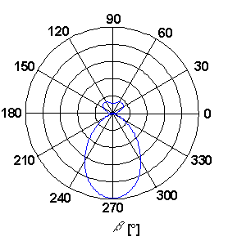
Směrová anténa
  Vyzařovací charakteristika

Slide 63
Širokopásmová anténa
Jedna anténa dokáže vysílat a přijímat velké množství frekvencí
Přijímá i nežádoucí signály
Použití:
  Příjem silných a blízkých stanic

Slide 64
Úzkopásmová anténa
Přijímá pouze signál vybraného kmitočtu
Vyšší zisk
Pro každý kmitočet je nutná speciální anténa
Použití:
  Příjem slabých a vzdálených stanic

Slide 65
Zisk antény
Vyjadřuje míru energie vysílané ve směru maximálního záření.
U přijímacích antén vyjadřuje míru přijímaného signálu směrovou anténou
ve srovnání s pomyslnou anténou bez směrového účinku.
Zisk antény se udává v decibelech (dB)

Slide 66
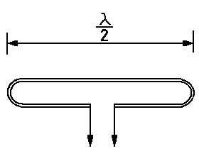
Konstrukce antén: Půlvlnný dipól
Jeho základní vlastností je délka rovna polovině vlnové délky a zisk 0 dB
Půlvlnný dipól je základ pro převážnou většinu antén.

Slide 67
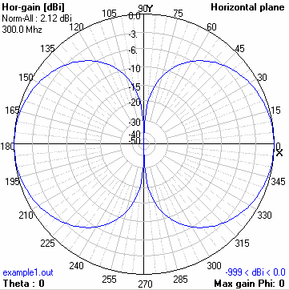
Konstrukce antén: Půlvlnný dipól
Vyzařovací charakteristika

Slide 68
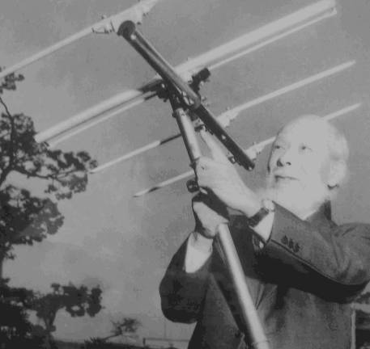
Konstrukce antén: Yagiho anténa
nazývá podle japonského objevitele Hidetsuga Yagiho
První články
o anténě publikovali japonští vědci Shintaro Uda
a Hidetsugu Yagi v roce 1926

Slide 69
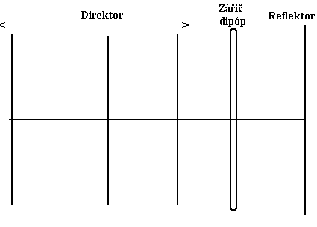
Konstrukce antén: Yagiho anténa

Slide 70
Konstrukce antén: Yagiho anténa
Nejrozšířenější směrové antény
Jednoduchá konstrukce
Dobré směrové vlastnosti
Soustava je výpočetně velmi obtížně řešitelná.
Při konstrukci antény je nezbytné veškeré rozměry dodržet s velkou přesností, neboť rozestupy a délky prvků určují směrovost a tím i zisk antény.
Základní myšlenkou při konstrukci Yagiho antény je ovlivnění vyzařování dipólu pomocnými prvky:
direktory a reflektorem.

Slide 71
Konstrukce antén: Yagiho anténa
  Vyzařovací charakteristika
Vyšší směrovosti lze dosáhnout vyšším počtem prvků

Slide 72
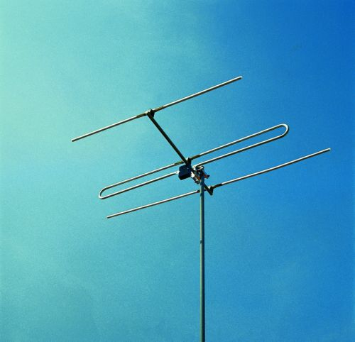
3-prvková anténa Yagi pro příjem I a II TV pásma

Slide 73
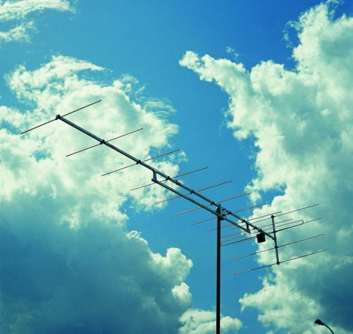
14-prvková anténa Yagi pro příjem III TV pásma

Slide 74
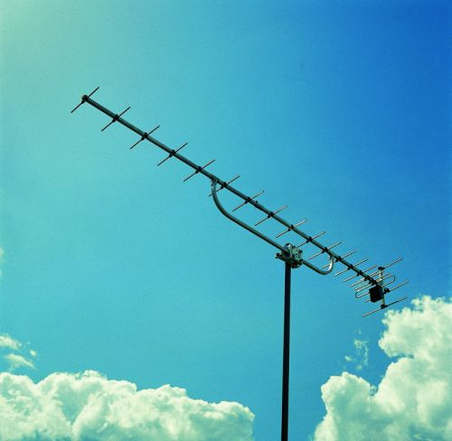
20-prvková anténa Yagi pro příjem IV a V TV pásma

Slide 75
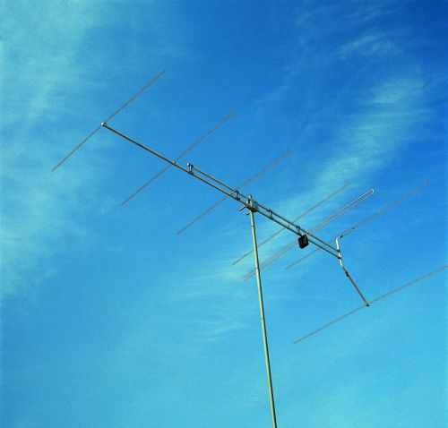
7-prvková anténa Yagi pro příjem VKV
GBL 070 - Supersonic

Slide 76
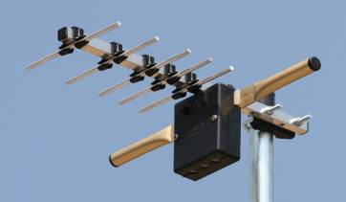
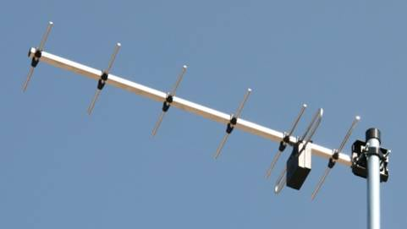
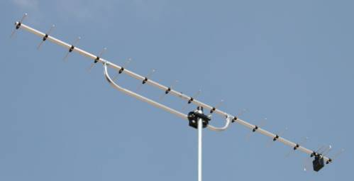
6, 7, 16 -prvková anténa Yagi pro příjem digitálního vysílání

Slide 77
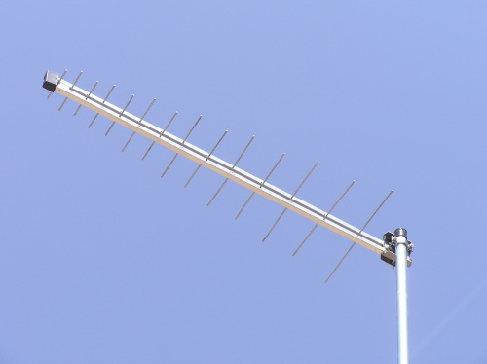
LOGARITMICKO – PERIODICKÁ ANTÉNA pro příjem IV a V TV pásma

Slide 78
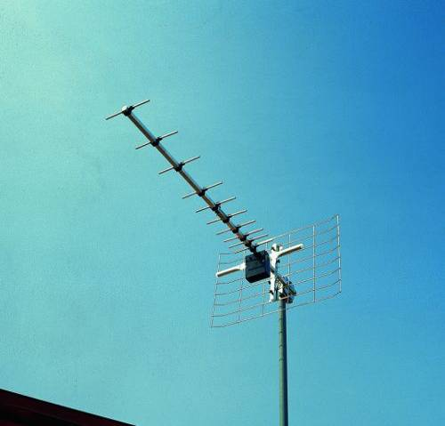
Pásmová anténa pro příjem IV a V TV pásma

Slide 79
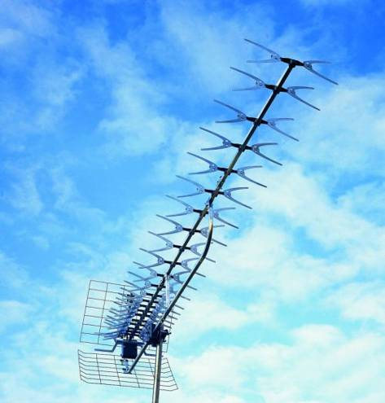
Anténa pro příjem celého IV a V
TV pásma - COLOR

Slide 80
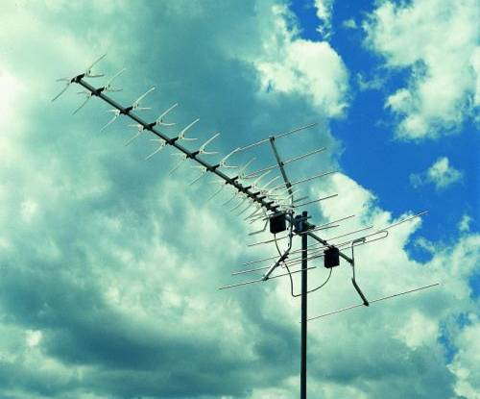
Anténa pro příjem III, IV a V
TV pásma - COMBI

Slide 81
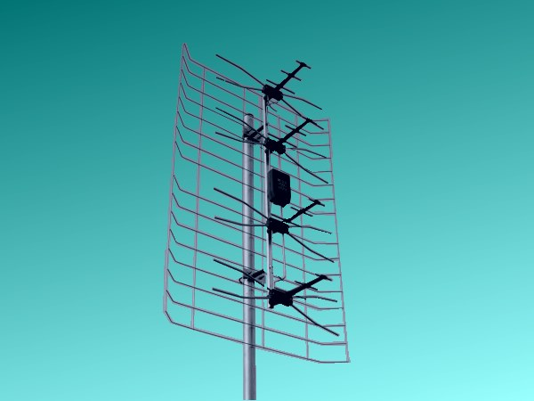
Patrová buzená anténa pro příjem IV a V TV pásma

Slide 82
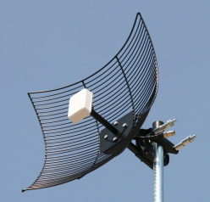
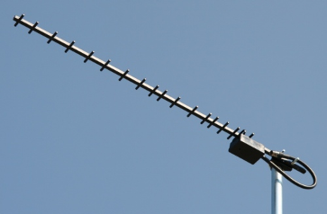
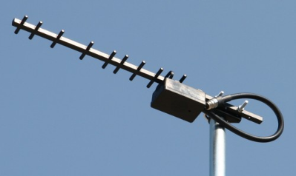
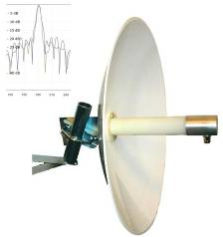
Směrové antény pro WiFi 2,4GHz

Slide 83

Anténa pro CB

Slide 84

Satelitní parabolická anténa

Slide 85
Anténní rozvody
Zesilovače
Rozbočovače (aktivní)
Odbočovače
Slučovače
Filtry (zádrže, odlaďovače, propusti,...)
Měniče kmitočtu
Účastnické zásuvky

Slide 86


Anténní rozvody
Slučovač a rozbočovač

Slide 87

Ivo Záborec
Stružnice 108
470 02 Česká Lípa
www.ivo-pt.cz

Slide 88


